Slide 1

Project Globus
-Änderungen seit Ende Projekt 4
-Übergabe an FHNW
17.10.2025
Simon Kohler

Slide 2
Ursprünglicher Stand
4kHz pfeifen wenn Motor läuft
Anfangsstromproblem
Optimierung Induktive Energieübertragung ausstehend
Steigerung Helligkeit
Anpassung GUI für bessere Steuerung
Bildfehler suchen + fixen: «Zwitschern» des Bildes
Raspi <-> ESP Verbindungsqualität

Slide 3
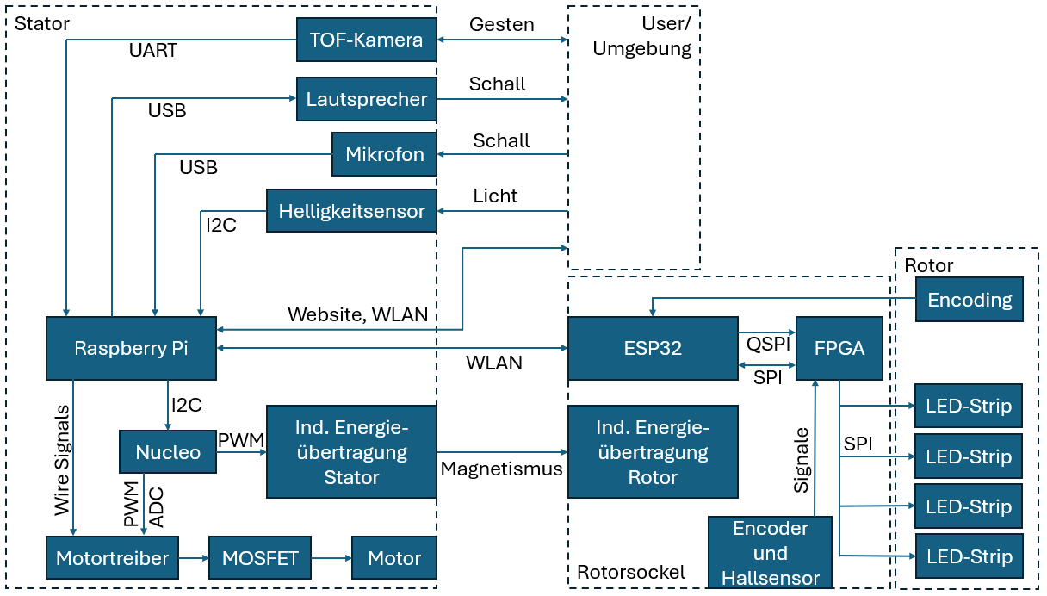
4kHz pfeifen
Problem
Grausames Pfeifen mit 4kHz wenn der Globus läuft
Lösung:
Im Nucleo Clocks justiert, sodass Motor PWM mit 21 kHz und Auflösung DutyCycle 1000 Betrieben werden kann.

Slide 4
Anfangsstromproblem
Problem
Wenn Globus angestellt wird, leuchten LED’s Vollgas
Spannungsversorgung geht in die Knie
LED’s können dadurch nicht abgeschaltet werden
- info: LED’s besitzen RAM, welches nach langem Ausschalten 0xFF hat…
Betrieben werden kann.

Slide 5
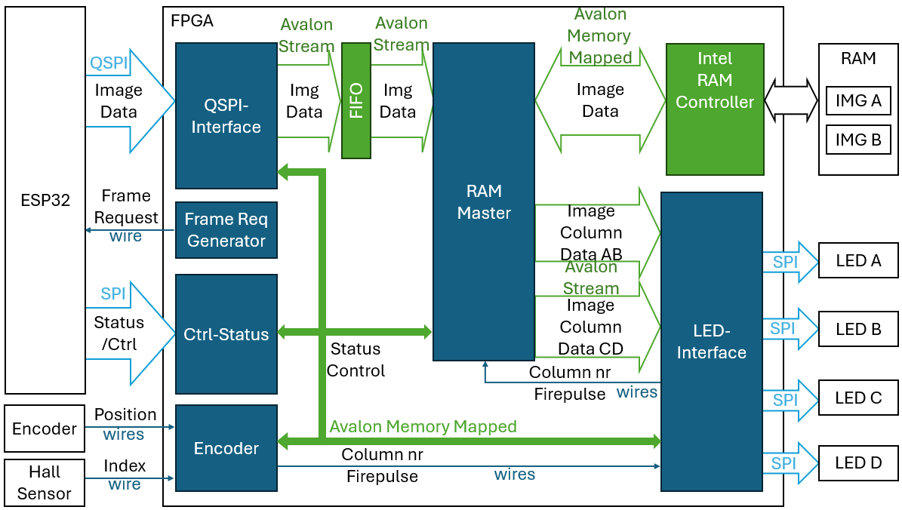
Anfangsstromproblem
Lösung
Zus. Modul im FPGA:
Unterbindet LED interface, Solange <5 Bilder empfangen.
Während dieser Zeit, Setze LED’s auf 0 (alle 10 ms)
Pos Edge SPI CS
Allow
Neues Modul

Slide 6
Optimierung Induktive Energieübertragung
Erledigt, hat nun genug Dampf für sehr helle LED’s
Steigerung Helligkeit
Derzeit auf 50% statt 25%

Slide 7
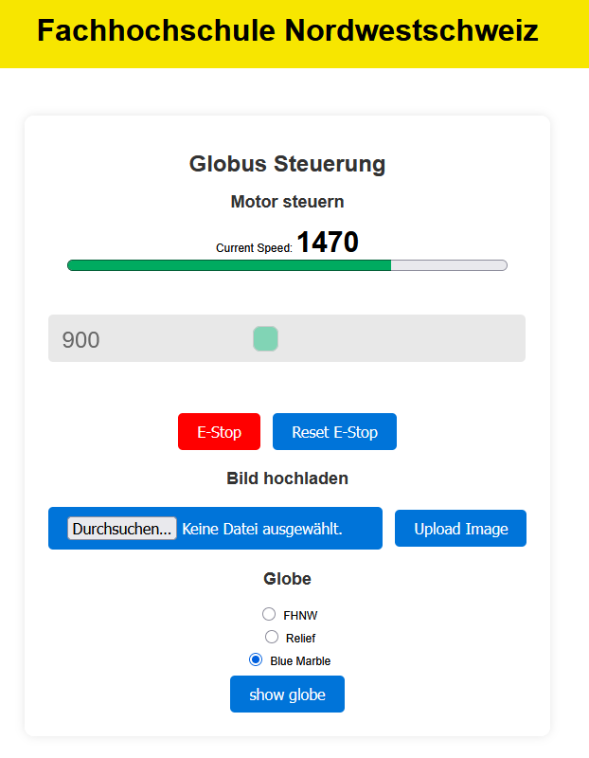
Anpassung GUI für bessere Steuerung
Derzeitiger Speed
Slider für Speed
Nach E-Stop: “Reset E-Stop”
Neues FHNW - Werbeanzeige

Slide 8
Bildfehler suchen + fixen: «Zwitschern» des Bildes
Problem:
Bild “Zwitscher” gelegentlich. Als ob das Bild für einen Frame plötzlich 180° verschoben ist
Lösung:
- Gute Erdung des RotorPCB auf den Aluteller.
Konnte nicht ganz behoben werden: bei 500 +- 50 u/min, starkes Zwitschern und kein Bildupdate. Alle anderen Speedbereiche fehlerfrei.
Effektive Ursache unbekannt. Vermutung: die QSPI Übertragung ESP<->FPGA wird gestört durch irgend eine Resonanz.

Slide 9
Raspi <-> ESP Verbindungsqualität
Problem:
ESP verbindet sich kaum mit Raspberry Pi Access Point
Lösung:
Verwendung eines WIFI-Dongels. Mit dem gehts innerhalb von Sekunden.
Grund unbekannt.
RSSI sind ok (ca -50 dB = gut) trotz Metallgehäuse
Nach WIFI sniffen: ESP startet WPA-PSK, Raspi antwortet einfach nicht für 6-10 min. Anfragen von anderen werden aber sofort abgehandelt. Nur ESP wird verweigert.
ESP kann sich ohne Probleme auf allen anderen Versuchten Access Points verbinden.
Keine Logs/oder andere Hinweise im Raspi gefunden.
Vermutung: Broadcom hat am WIFI modul im Chip gespart.

Slide 10
Stand 17.10.2025
Wackelkontakte LED stecker: bei erstanlassen muss ein wenig gespielt werden mit den LED Steckern.
Neu (konnte vor dem 16.10. nicht beobachtet werden): Verbindungsschwierigkeiten auf GlobusAP von normalen Geräten:
Bürgisser konnte nur sehr schlecht mit PC(Win11)/Handy auf GlobusAP verbinden, langsame Verbindung, immer wieder abmeldung.
Ich konnte mit PC (Win11) gar nicht. Aber mit Handy einwandfrei
Der BilderStream Raspi<->ESP läuft nicht super rund. Es wurde zwar TCP mässig optimiert, könnte aber besser sein. Dadurch hohe Latenz (ca. 1s) bei Anzeigewechsel

Slide 11

Thanks for your attention
Any Questions?
Simon Kohler

